Slide 1
北京之旅
颐和园
圆明园
科技馆

Slide 2
颐和园简介
颐和园，北京市古代皇家园林，前身为清漪园，坐落在北京西郊，距城区十五公里，占地约二百九十公顷，与圆明园毗邻。它是以昆明湖、万寿山为基址，以杭州西湖为蓝本，汲取江南园林的设计手法而建成的一座大型山水园林，也是保存最完整的一座皇家行宫御苑，被誉为“皇家园林博物馆”，也是国家重点旅游景点。
清朝乾隆皇帝继位以前，在北京西郊一带，建起了四座大型皇家园林。乾隆十五年（1750年），乾隆皇帝为孝敬其母孝圣皇后动用448万两百银在这里改建为清漪园，形成了从现清华园到香山长达二十公里的皇家园林区。咸丰十年（1860年），清漪园被英法联军焚毁。光绪十四年（1888年）重建，改称颐和园，作消夏游乐地。光绪二十六年（1900年），颐和园又遭“八国联军”的破坏，珍宝被劫掠一空。清朝灭亡后，颐和园在军阀混战和国民党统治时期，又遭破坏。

Slide 3
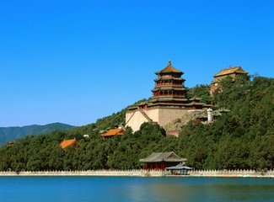
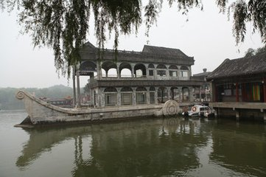
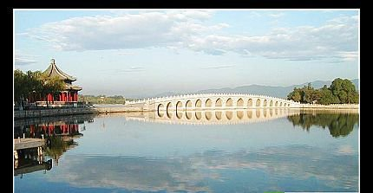
颐和园图片

Slide 4
科技馆简介
中国科学技术馆，位于北京市朝阳区北辰东路，1984年11月21日中国科技馆一期工程破土动工，姚依林亲自为开工奠基典礼剪彩。科技馆东临亚运居住区，西濒奥运水系，南依奥运主体育场，北望森林公园，占地4.8万平方米，建筑规模10.2万平方米，是奥林匹克公园中心区体现“绿色奥运、科技奥运、人文奥运”三大理念的重要组成部分。科技馆为展览教育，通过科学性、知识性、趣味性相结合的展览内容和参与互动的形式，鼓励公众动手探索实践，是我国唯一的国家级综合性科技馆。

Slide 5
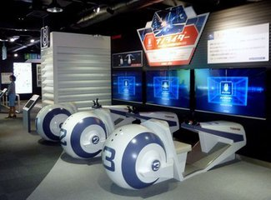
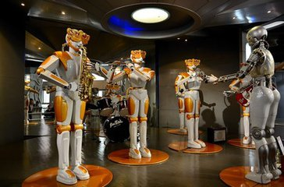
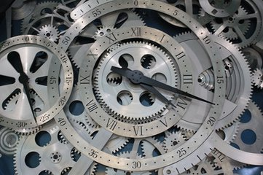
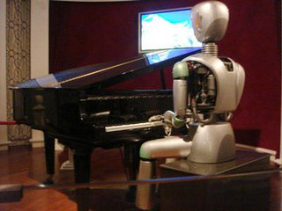
科技馆图片

Slide 6
圆明园简介
圆明园是坐落在北京西北郊，与颐和园相邻，由圆明园、长春园和万春园组成，也叫圆明三园。圆明园是清朝著名的皇家园林之一，面积五千二百余亩，一百五十余景。建筑面积达16万平方米，有“万园之园”之称。清朝皇室每到盛夏时节会来这里理政，故圆明园也称“夏宫”。
圆明园始建于1709年（康熙48年），是康熙赐给尚未即位的雍正的园林，用于打发空闲。1722年雍正即位后，拓展原赐园，并在园南增建了正大光明殿和勤政殿以及内阁、六部、军机处储值房，御以“避喧听政”。乾隆年间，圆明园进行了局部增建、改建，在东面新建了长春园，在东南邻并入了万春园，圆明三园的格局基本形成。嘉庆年间，绮春园进行了修缮和拓建，成为主要园居场所之一。道光年间，国力日衰，财力不足，道光皇帝宁愿撤万寿、香山、玉泉“三山”的陈设，罢热河避暑与木兰围猎，但仍对圆明三园有所改建。
圆明园于1860年遭英法联军焚毁，文物被掠夺的数量粗略统计约有150万件，上至先秦时代的青铜礼器，下至唐、宋、元、明、清历代的名人书画和各种奇珍异宝。1900年八国联军侵占北京，西郊皇家园林再遭劫难。在抗战时期，又遭到不同程度破坏。最后在“文化大革命”时期，圆明园也受到某些破坏。
遭焚毁后的圆明园遗址在新中国成立后开始被保护起来，1956年北京市园林局开始采取植树保护措施，1976年圆明园遗址随成立专营机构。1988年6月29日，圆明园遗址向社会开放。

Slide 7
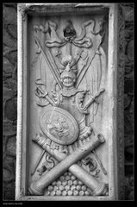
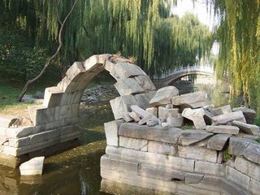
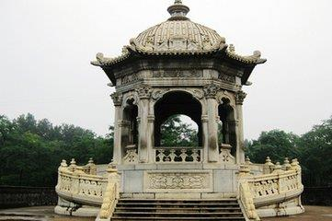
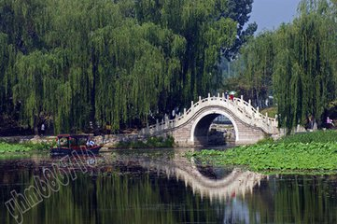
圆明园图片

Slide 8
谢谢观看

